Slide 1

PROGRAMACIÓN EN JAVA
Materia PJA-001 material creado por el Ing. Jim Requena

Slide 2

Programación Orientada a Objetos en JAVA (Archivos y Flujos de E/S en Java)
Materia PJA-001 material creado por el Ing. Jim Requena

Slide 3

Objetivos de la sesión
Comprender los conceptos básicos de E/S en Java
Aprender a trabajar con archivos usando la clase File
Utilizar flujos de bytes y caracteres para leer y escribir datos
Entender y aplicar el uso de buffers para mejorar el rendimiento
Practicar con ejercicios de manejo de archivos y flujos
Materia PJA-001 material creado por el Ing. Jim Requena

Slide 4
Introducción a E/S en Java
E/S: Entrada/Salida (Input/Output)
Java proporciona clases para manejar E/S en el paquete java.io
Dos tipos principales de flujos:
Flujos de bytes: para datos binarios
Flujos de caracteres: para datos de texto
Materia PJA-001 material creado por el Ing. Jim Requena

Slide 5
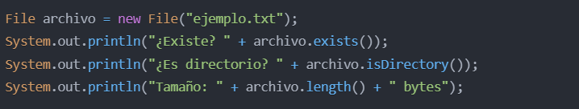
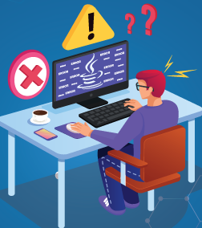
La Clase File
Representa una ruta de archivo o directorio en el sistema de archivos
Materia PJA-001 material creado por el Ing. Jim Requena

Slide 6
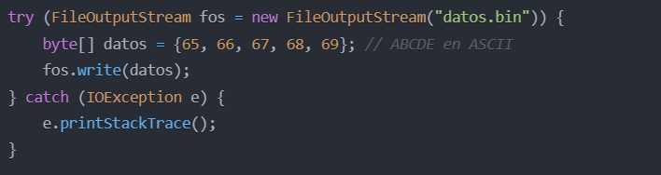
Flujos de bytes
InputStream: clase abstracta para leer bytes
OutputStream: clase abstracta para escribir bytes
Implementaciones comunes: FileInputStream, FileOutputStream
Materia PJA-001 material creado por el Ing. Jim Requena

Slide 7
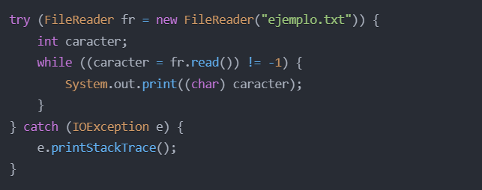
Flujos de caracteres
Reader: clase abstracta para leer caracteres
Writer: clase abstracta para escribir caracteres
Implementaciones comunes: FileReader, FileWriter
Materia PJA-001 material creado por el Ing. Jim Requena

Slide 8
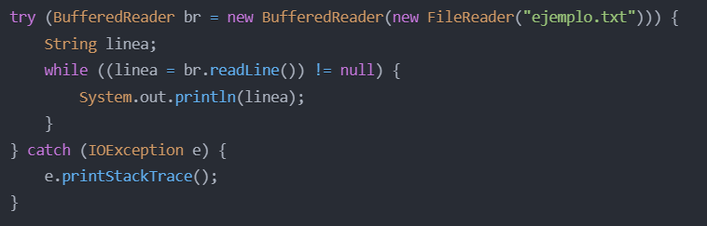
Buffers
Mejoran el rendimiento al reducir las llamadas al sistema
Clases principales: BufferedReader, BufferedWriter, BufferedInputStream, BufferedOutputStream
Materia PJA-001 material creado por el Ing. Jim Requena

Slide 9
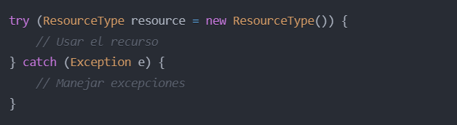
Try-with-resources
Introducido en Java 7
Cierra automáticamente los recursos que implementan AutoCloseable
Evita fugas de recursos y simplifica el código
Materia PJA-001 material creado por el Ing. Jim Requena

Slide 10
Serialización de objetos
Permite convertir objetos en secuencias de bytes
Útil para guardar el estado de objetos en archivos o enviarlos por red
La clase debe implementar la interfaz Serializable
class Persona implements Serializable {
private String nombre;
private int edad;
// Constructor, getters y setters...
}
// Serializar
try (ObjectOutputStream oos = new ObjectOutputStream(new FileOutputStream("persona.ser"))) {
Persona p = new Persona("Juan", 30);
oos.writeObject(p);
}
// Deserializar
try (ObjectInputStream ois = new ObjectInputStream(new FileInputStream("persona.ser"))) {
Persona p = (Persona) ois.readObject();
System.out.println(p.getNombre() + ", " + p.getEdad());
}
Materia PJA-001 material creado por el Ing. Jim Requena

Slide 11
Ejercicio práctico
Crear un sistema de registro de logs:
Implementar una clase Logger que escriba mensajes en un archivo de texto
Incluir niveles de log (INFO, WARNING, ERROR)
Usar BufferedWriter para mejorar el rendimiento
Implementar un método para leer y mostrar los logs
Usar try-with-resources para manejar los recursos correctamente
Para la solución revise la clase MainLogger.java en su repositorio.
Materia PJA-001 material creado por el Ing. Jim Requena

Slide 12
Tarea
Extiende el sistema de logs para que soporte múltiples archivos de log (uno por día)
Implementa un sistema de rotación de logs (crear un nuevo archivo cuando el actual alcance cierto tamaño)
Añade la opción de comprimir logs antiguos usando java.util.zip
Crea un método para buscar entradas de log por fecha o nivel de log
Implementa un sistema de configuración que lea parámetros (como nivel de log mínimo a escribir) desde un archivo de propiedades
Materia PJA-001 material creado por el Ing. Jim Requena

Slide 13
Recursos adicionales
Java I/O Tutorial: docs.oracle.com/javase/tutorial/essential/io/
Java NIO Tutorial: jenkov.com/tutorials/java-nio/
Materia PJA-001 material creado por el Ing. Jim Requena

Slide 14
Gracias!
Materia PJA-001 material creado por el Ing. Jim Requena

